Slide 1
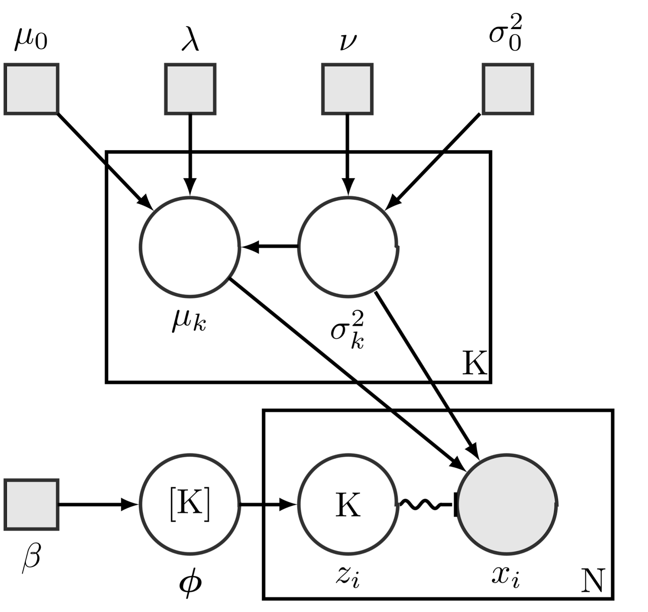
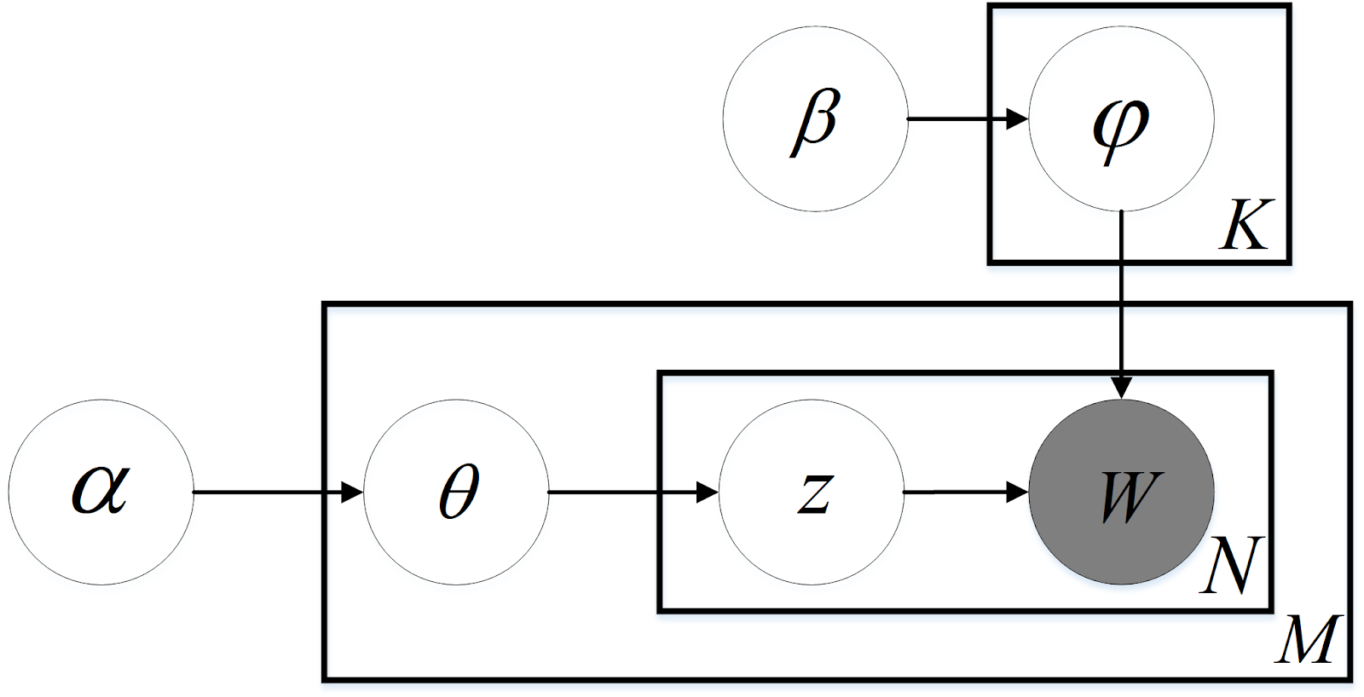

Slide 2
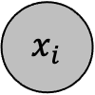

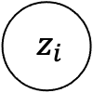






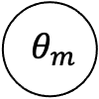



$$μ_{0}$$
$$λ$$
$$ν$$
$$σ_{0}^{2}$$
$$μ_{k}$$
$$σ_{k}^{2}$$
$$K$$
$$θ_{m}$$
$$z_{i}$$
$$x_{i}$$
$$α$$
$$N$$
$$M$$

Slide 3





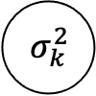








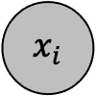



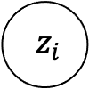


$$μ_{0}$$
$$λ$$
$$ν$$
$$σ_{0}^{2}$$
$$μ_{k}$$
$$σ_{k}^{2}$$
$$K$$
$$μ_{0}$$
$$λ$$
$$ν$$
$$σ_{0}^{2}$$
$$θ$$
$$z_{i}$$
$$x_{i}$$
$$α$$
$$N$$
$$μ_{k}$$
$$σ_{k}^{2}$$
$$K$$
$$β$$
$$θ_{m}$$
$$z_{i}$$
$$x_{i}$$
$$α$$
$$φ_{k}$$
$$N$$
$$M$$
$$K$$
$$θ_{m}$$
$$z_{i}$$
$$w_{i}$$
$$α$$
$$N$$
$$M$$

